Slide 1


TECNOLÓGICO NACIONAL DE MÉXICO
INSTITUTO TECNOLÓGICO DE FRONTERA COMALAPA
“INGENIERÍA EN SISTEMAS COMPUTACIONALES”
Materia:
Fundamentos de Ingeniería de Software
Actividad:
“2.2 Reporte de practica Análisis del modelo de negocio ”
Docente:
Ing. Francisco Javier Mingo Velázquez
Alumno:
Josefina Nieto Hernández.
1 de noviembre del 2026.
Venustiano Carranza; Chiapas.

Slide 2
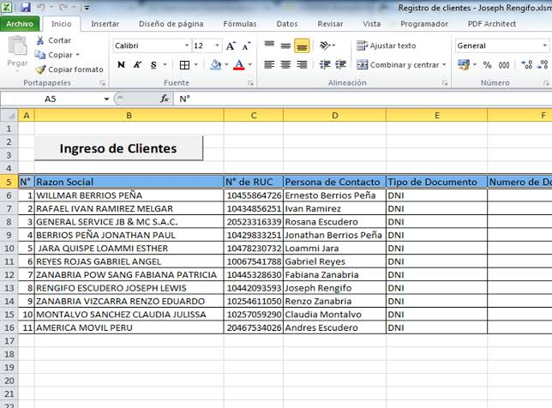
Introducción
El modelo de negocio permite analizar cómo una organización desarrolla sus actividades, administra sus recursos y genera valor para sus clientes, facilitando la identificación de problemáticas y oportunidades de mejora.
En esta práctica se analiza el caso de NexaNet Telecomunicaciones, nombre ficticio de una empresa proveedora de internet que utiliza Microsoft Excel para administrar el registro de clientes y el control de pagos mensuales mediante dos hojas de trabajo.
A partir de esta problemática, se aplicarán los conceptos del modelo de negocio para analizar los procesos administrativos, identificar desafíos y proponer una solución que permita mejorar la organización y gestión de la información.

Slide 3
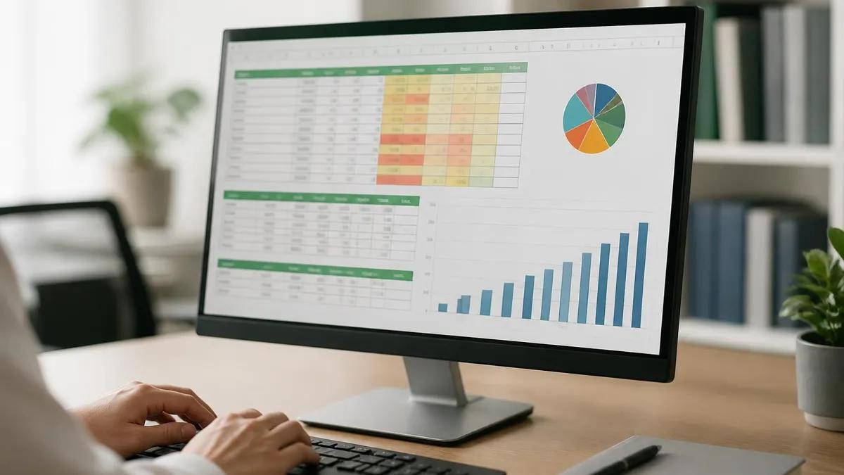
Justificación
La gestión eficiente de la información es fundamental para las empresas proveedoras de internet, ya que permite mantener un control organizado de sus clientes y pagos mensuales.
En NexaNet Telecomunicaciones, el uso de dos hojas de Microsoft Excel facilita el registro de datos; sin embargo, puede presentar limitaciones en la actualización, consulta y seguimiento de la información conforme aumenta el número de clientes.
Por ello, esta práctica busca aplicar el modelo de negocio para identificar desafíos administrativos y proponer una mejora basada en una base de datos relacional, que favorezca la organización, integridad y disponibilidad de los registros.

Slide 4
Objetivos
Objetivo general
Analizar el modelo de negocio de NexaNet Telecomunicaciones mediante el estudio de sus procesos de registro de clientes y control de pagos en Microsoft Excel, para identificar desafíos administrativos y proponer mejoras en la gestión de la información.
Objetivos específicos
  Describir los procesos actuales de registro de clientes y control de mensualidades.
  Identificar los componentes del modelo de negocio y su relación con las actividades administrativas.
  Reconocer los desafíos asociados con la organización, actualización y consulta de información.
  Aplicar estándares y diagramas para representar los procesos actuales y propuestos.
  Proponer una solución basada en una base de datos relacional para optimizar la gestión de clientes y pagos.

Slide 5
Planteamiento de la problemática
NexaNet Telecomunicaciones administra el registro de clientes y sus pagos mensuales mediante dos hojas de Microsoft Excel.
Aunque esta herramienta permite organizar la información, su manejo manual puede generar dificultades conforme aumenta el número de registros.
Principales desafíos identificados para el análisis:
  Posibles errores al capturar o actualizar información.
  Dificultad para consultar historiales de pagos de distintos periodos.
  Riesgo de inconsistencias entre ambas hojas.
  Mayor tiempo para identificar mensualidades pendientes.

Slide 6
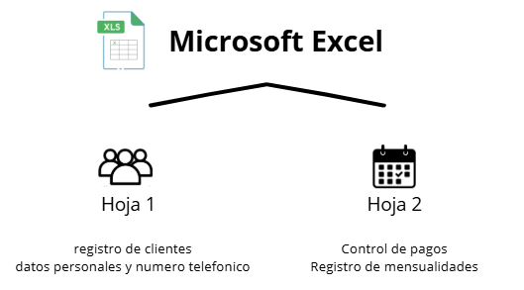
Descripción de la empresa
NexaNet Telecomunicaciones es el nombre ficticio de una empresa dedicada a proporcionar servicios de acceso a internet a clientes residenciales.
Para administrar su información, utiliza Microsoft Excel mediante dos hojas de trabajo:
Registro de clientes: almacena nombres, apellidos, direcciones y números telefónicos.
Control de pagos: permite registrar las mensualidades de los clientes mediante columnas correspondientes a los meses del año.
Este procedimiento constituye la base de sus actividades administrativas y será analizado para identificar oportunidades de mejora.

Slide 7
Definición del modelo de negocio
El modelo de negocio describe cómo una organización crea, entrega y obtiene valor mediante sus productos, servicios, recursos y procesos.
En NexaNet Telecomunicaciones, el modelo de negocio se basa en ofrecer servicios de conectividad a internet a clientes residenciales, generando ingresos mediante el cobro de mensualidades.
Su funcionamiento requiere procesos administrativos que permitan registrar clientes, controlar pagos y mantener actualizada la información.

Slide 8






Componentes del modelo de negocio
Los componentes del modelo de negocio permiten identificar los elementos que intervienen en el funcionamiento de una organización y cómo se relacionan para generar valor.
En NexaNet Telecomunicaciones se identifican los siguientes:
Propuesta de valor Servicios de conectividad a internet. | Recursos Personal administrativo, equipos y Microsoft Excel.
Clientes Usuarios residenciales que contratan el servicio. | Fuentes de ingreso Cobro periódicos del servicio contratado.
Actividades claves Registro de clientes y control de mensualidades. | Procesos del negocio Alta de clientes, registros y consulta de pagos.

Slide 9
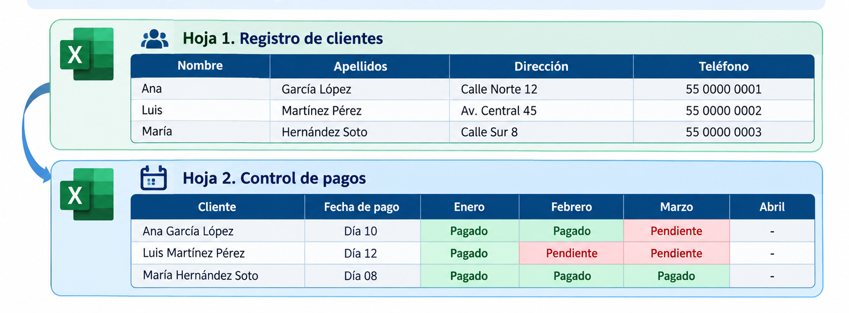
Análisis de los procesos administrativos actuales
NexaNet Telecomunicaciones utiliza dos hojas de Microsoft Excel para administrar la información de sus clientes y dar seguimiento a los pagos mensuales.
  Proceso 1. Registro de clientes: se capturan los nombres, apellidos, direcciones y números telefónicos.
  Proceso 2. Control de pagos: se registran las mensualidades mediante columnas correspondientes a cada mes del año.
Ambos procesos requieren consultar y actualizar información para mantener un control administrativo adecuado.

Slide 10
Desafíos y oportunidades de mejora
El análisis de los procesos administrativos de NexaNet Telecomunicaciones permite identificar posibles desafíos asociados con el uso de hojas de cálculo para gestionar clientes y mensualidades.
Principales desafíos:
  Integridad de datos: riesgo de errores o inconsistencias entre registros.
  Control de pagos: dificultad para consultar adeudos e historiales de diferentes periodos.
  Actualización: necesidad de mantener sincronizada la información de ambas hojas.
  Escalabilidad: mayor complejidad administrativa conforme aumenta el número de clientes.
Oportunidad de mejora: implementar una estructura de datos centralizada que facilite el registro, consulta y seguimiento de la información.

Slide 11
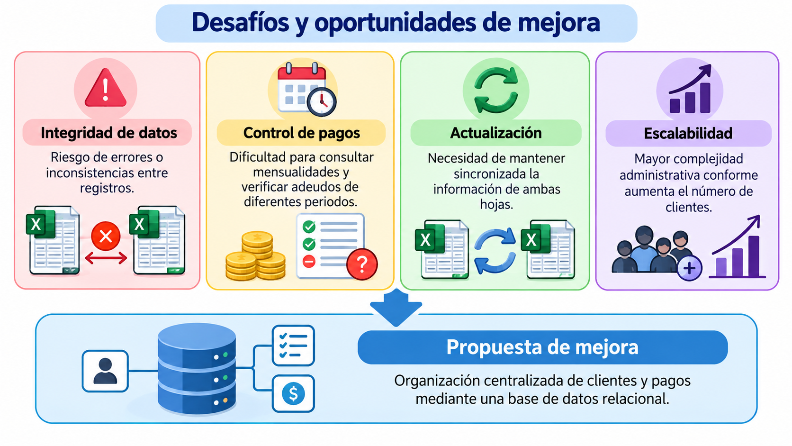
Desafíos y oportunidades de mejora
La siguiente ilustración nos muestra principales desafíos administrativos y oportunidad de mejora identificada en el caso de estudio de forma visual para entender mejor el concepto.

Slide 12
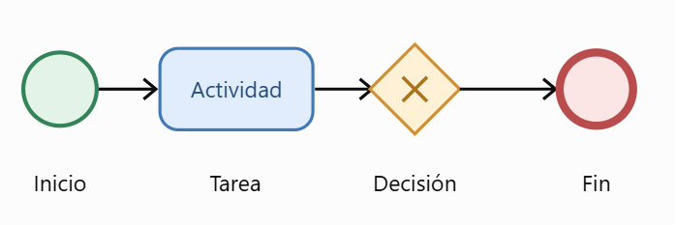
Estándares del modelo de negocio
Los estándares de modelado permiten representar los procesos de una organización de forma clara y estructurada, facilitando su análisis y comprensión.
Para esta práctica se utilizará BPMN (Business Process Model and Notation), una notación gráfica estandarizada que permite identificar:
  Eventos: inicio y finalización de un proceso.
  Actividades: tareas que realiza el personal administrativo.
  Compuertas: decisiones que determinan el flujo del proceso.
  Flujos de secuencia: orden en que se ejecutan las actividades.
Su aplicación permitirá representar el registro de clientes y el control de pagos de NexaNet Telecomunicaciones.

Slide 13
Diagramas del modelo de negocio
Los diagramas de procesos permiten representar gráficamente las actividades de una organización, identificar responsables, analizar flujos de información y proponer mejoras.
Para NexaNet Telecomunicaciones se utilizarán dos enfoques:
  AS-IS (situación actual): representa cómo se realiza el registro de clientes y el control de pagos mediante Microsoft Excel.
  TO-BE (situación propuesta): muestra cómo podrían optimizarse estos procesos mediante una base de datos relacional.
Ambos diagramas permitirán comparar el funcionamiento actual con la propuesta de mejora.

Slide 14
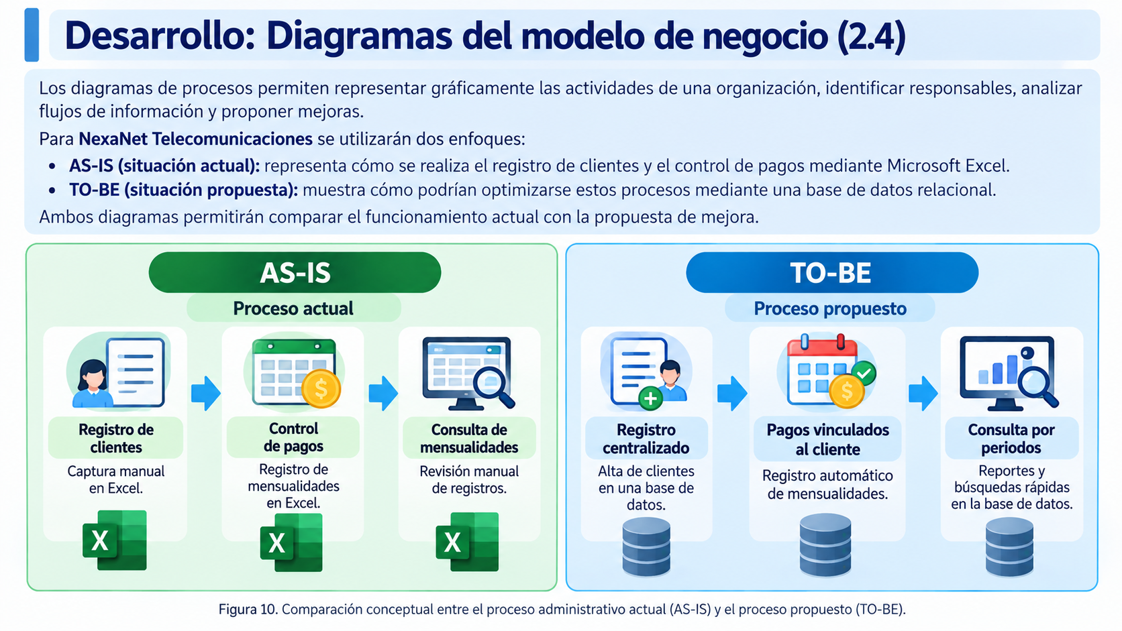
Diagramas del modelo de negocio
La siguiente figura ilustrativa muestra una comparación de procesos AS-IS y TO-BE

Slide 15
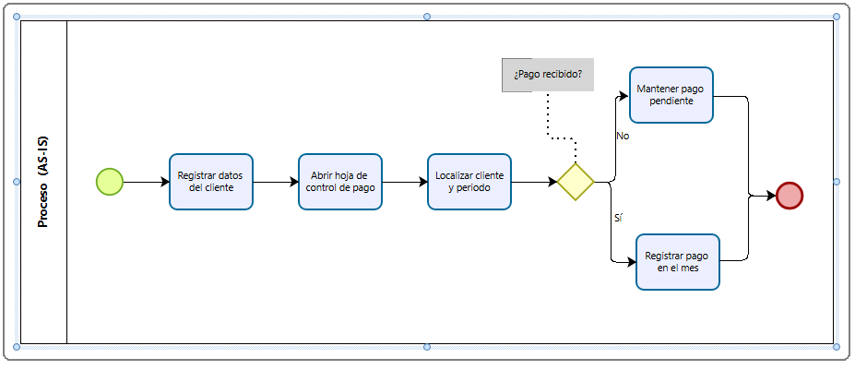
Diagrama del proceso actual (AS-IS)
El diagrama AS-IS representa el funcionamiento actual de los procesos administrativos de NexaNet Telecomunicaciones.
El registro de clientes y el control de pagos se realizan mediante dos hojas de Microsoft Excel, donde el personal administrativo captura, consulta y actualiza la información manualmente.
Este análisis permite visualizar las actividades existentes e identificar posibles oportunidades de mejora.

Slide 16
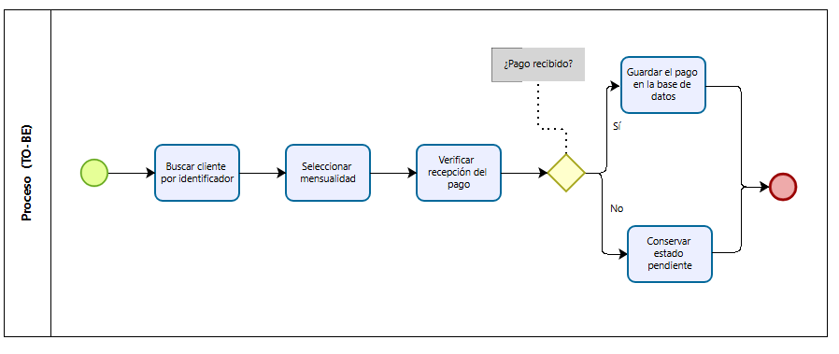
Diagrama del proceso propuesto (TO-BE)
El diagrama TO-BE representa la propuesta de mejora para los procesos administrativos de NexaNet Telecomunicaciones.
Se plantea utilizar una base de datos relacional que permita centralizar la información, asignar identificadores únicos a los clientes y vincular cada pago con su periodo correspondiente.
Esta propuesta facilitaría la consulta de historiales, el seguimiento de mensualidades y la actualización de registros.

Slide 17

Propuesta de aplicación informática: NexaNet Control
Se propone el desarrollo de una aplicación informática denominada NexaNet Control, cuyo objetivo sería optimizar los procesos administrativos de NexaNet Telecomunicaciones.
Esta aplicación permitiría gestionar el registro de clientes y el control de mensualidades mediante una base de datos relacional, sustituyendo el manejo manual de las dos hojas de Microsoft Excel.
Con esta propuesta se buscaría centralizar la información, reducir posibles errores y facilitar las actividades administrativas de la empresa.

Slide 18
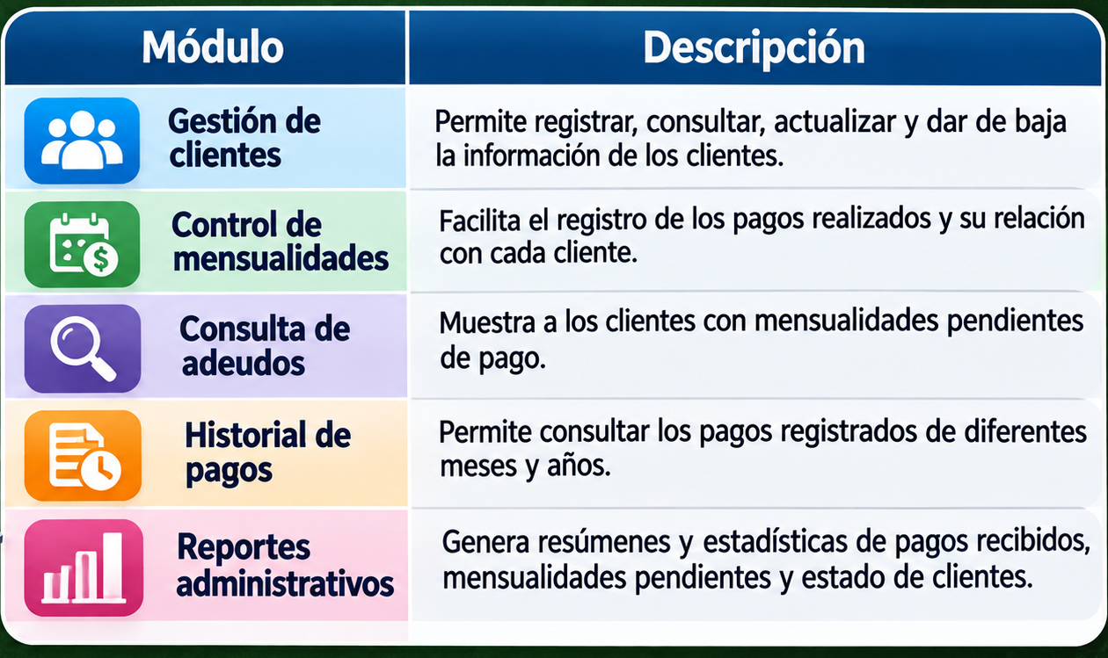
Funcionalidades de la aplicación

Slide 19
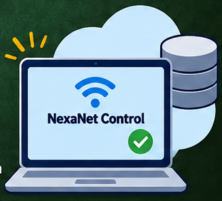
Funcionamiento de la aplicación
El funcionamiento de NexaNet Control se plantea mediante una interfaz sencilla que permitiría al personal administrativo realizar sus actividades de manera organizada.
Por ejemplo, para registrar una mensualidad, el administrador ingresaría a la aplicación, buscaría al cliente mediante su nombre o número de contrato y seleccionaría el periodo correspondiente al pago.
Posteriormente, la aplicación almacenaría el registro en una base de datos relacional y actualizaría el estado de la mensualidad, permitiendo consultar el historial de pagos y detectar posibles adeudos.

Slide 20
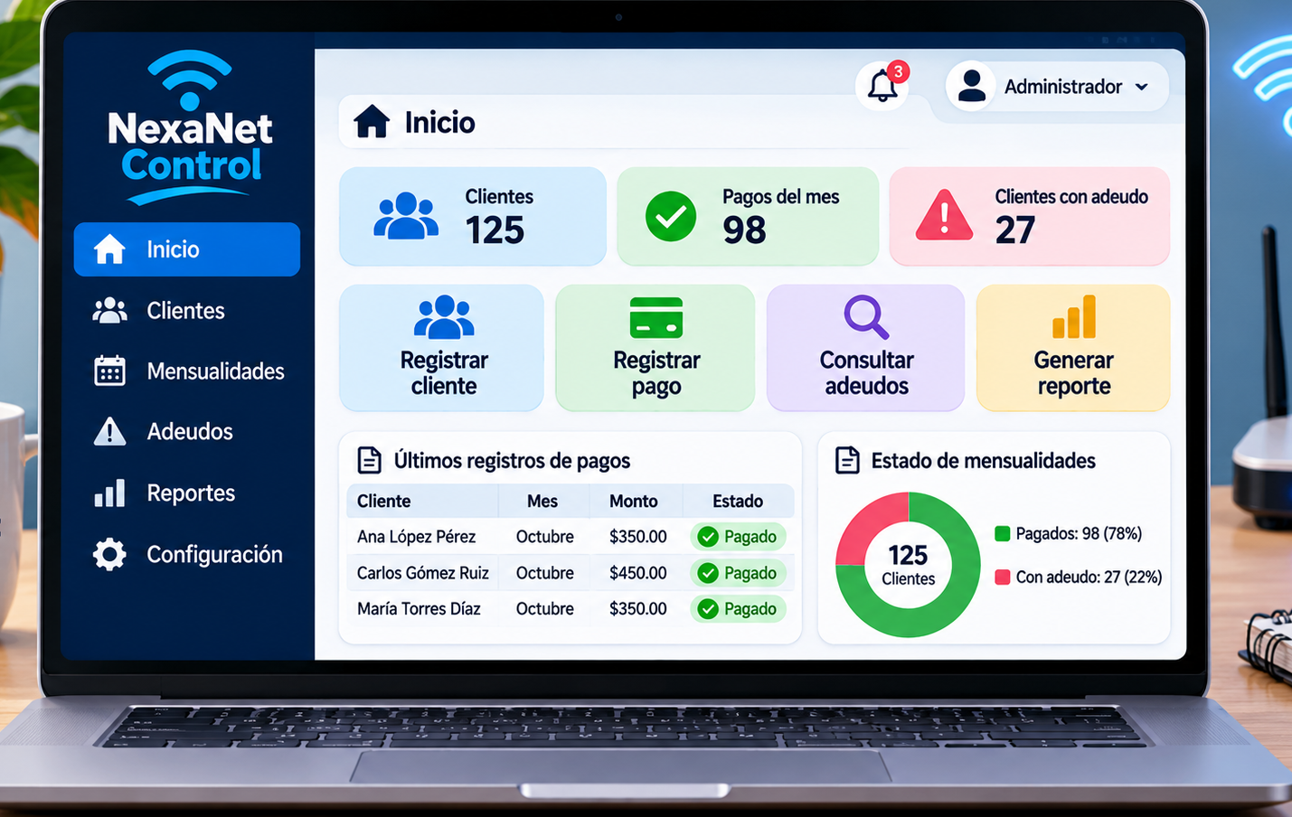
Funcionamiento de la aplicación
La imagen representa una posible interfaz de la aplicación en consola, en la que se visualizan los módulos de gestión de clientes, control de mensualidades, consulta de adeudos y generación de reportes. Su diseño es únicamente ilustrativo y permite mostrar cómo podría organizarse la información dentro del sistema propuesto.

Slide 21
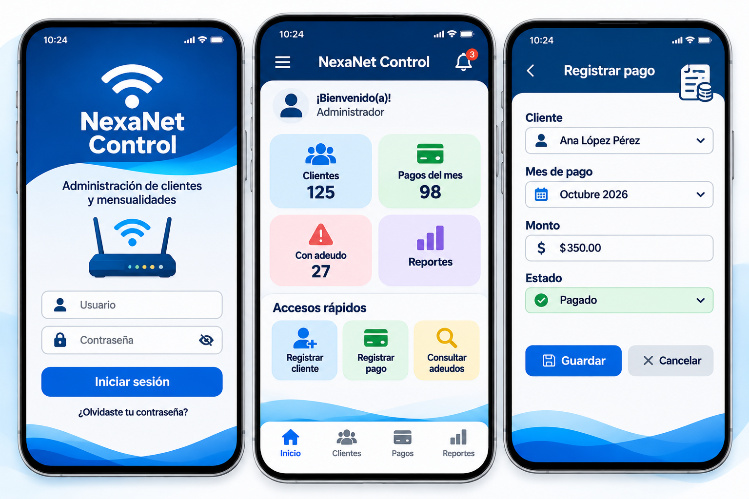
Funcionamiento de la aplicación
La imagen representa una posible interfaz de la aplicación movil, en la que se visualizan los módulos de gestión de clientes, control de mensualidades, consulta de adeudos y generación de reportes. Su diseño es únicamente ilustrativo y permite mostrar cómo podría organizarse la información dentro del sistema propuesto.

Slide 22
Resultados esperados de la propuesta de mejora
La propuesta de implementar una base de datos relacional en NexaNet Telecomunicaciones busca optimizar la administración de clientes y el seguimiento de sus mensualidades.
Beneficios esperados:
  Organización: centralizar los registros de clientes y pagos.
  Integridad: reducir errores y duplicidad de información.
  Eficiencia: facilitar la búsqueda y actualización de registros.
  Control financiero: identificar pagos realizados y mensualidades pendientes.
  Escalabilidad: administrar un mayor volumen de información.

Slide 23
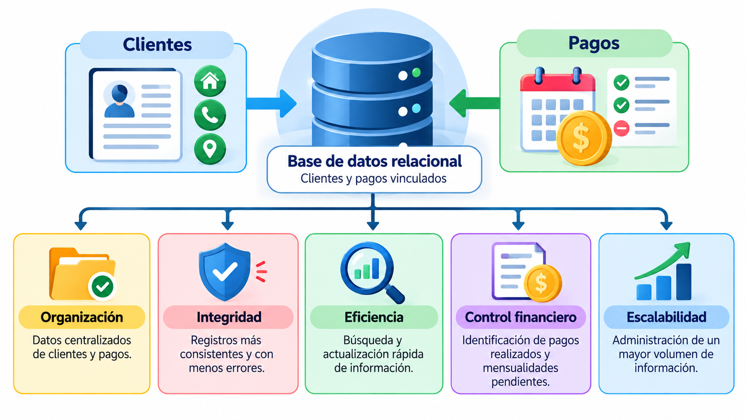
Resultados esperados de la propuesta de mejora
En la siguiente imagen ilustrativa se busca representar los beneficios esperados de la organización de clientes y mensualidades mediante una base de datos relacional.

Slide 24
Conclusión
La presente práctica permitió aplicar los conocimientos de la Unidad 2, “El modelo de negocio”, mediante el análisis de los procesos administrativos de NexaNet Telecomunicaciones.
Se identificaron posibles desafíos relacionados con el registro de clientes y el control de pagos mediante Microsoft Excel, destacando la importancia de organizar y relacionar adecuadamente la información.
Mediante el análisis de los componentes del negocio y la representación de procesos con BPMN, se planteó una propuesta de mejora basada en una base de datos relacional.
Se concluye que el modelado de negocios es fundamental para comprender las necesidades de una organización y proponer soluciones tecnológicas acordes con sus procesos.

Slide 25
Fuentes de información
  Empresa, P. l. (s.f.). ERP y modelo de negocio. Obtenido de https://porlaempresa.com/erp-y-modelo-de-negocio/
  Microsoft. (s.f.). ¿Qué es una base de datos relacional? Obtenido de https://azure.microsoft.com/es-mx/resources/cloud-computing-dictionary/what-is-a-relational-database

Slide 26
Anexo enlace de github para acceder a mis trabajos completos del tema 2
https://github.com/chepitanieto2-rgb/Sim-Tema-1.git

